Slide 1
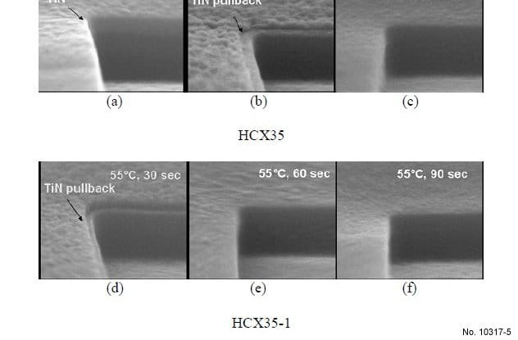
SF2X KVIP RDRPH020.66 ET results
●
평가목적 ; M0 RSBM RIE-IBE hybrid etch 적용 평가
●
평가결과 ;
POR 대비 RIE 80% + IBE trim 진행 시 ACI CD 0.2 nm 상향
Line Rs median POR 대비 -3.8% 감소
ET 결과 VCHN/VMA/CMA POR 대비 동등수준 / CMBSRP 2.2%p 개선 / MinA/HOL 소폭 열화
IBE trim 으로 측벽 RuO 잔재 제거, bridge 개선
현 조건 호환 불가 — RIE 85% split 재평가 예정 (M0 DC 기준)
TiN MHM trench etch X-SEM
●
M0 ACI CD
WAFER | MEAN (nm) | 3σ (nm) | RANGE (nm) | Δ vs TARGET
W23(POR) | 11.98 | 0.60 | 1.80 | -0.02
W02 | 12.19 | 0.75 | 2.33 | +0.19
W04 | 12.27 | 0.80 | 2.37 | +0.27
W08 | 12.24 | 0.80 | 2.37 | +0.24
W10 | 12.18 | 0.79 | 2.42 | +0.18
W21 | 12.20 | 0.76 | 2.43 | +0.20
W22 | 12.26 | 0.75 | 2.21 | +0.26
W25 | 12.20 | 0.79 | 2.55 | +0.20
POOLED | 12.19 | 0.80 | 2.55 | +0.19

Slide 2
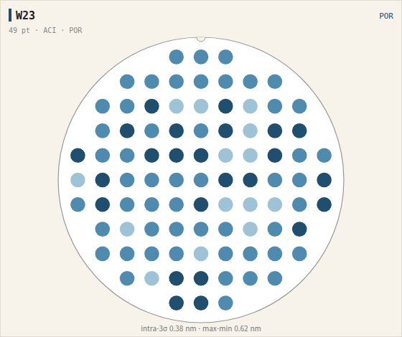
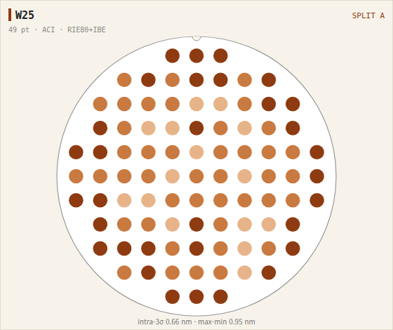
M0 ACI CD wafer map
Split A: ACI CD POR 대비 Δ+0.24 nm, edge 영역 편차 확대

Slide 3
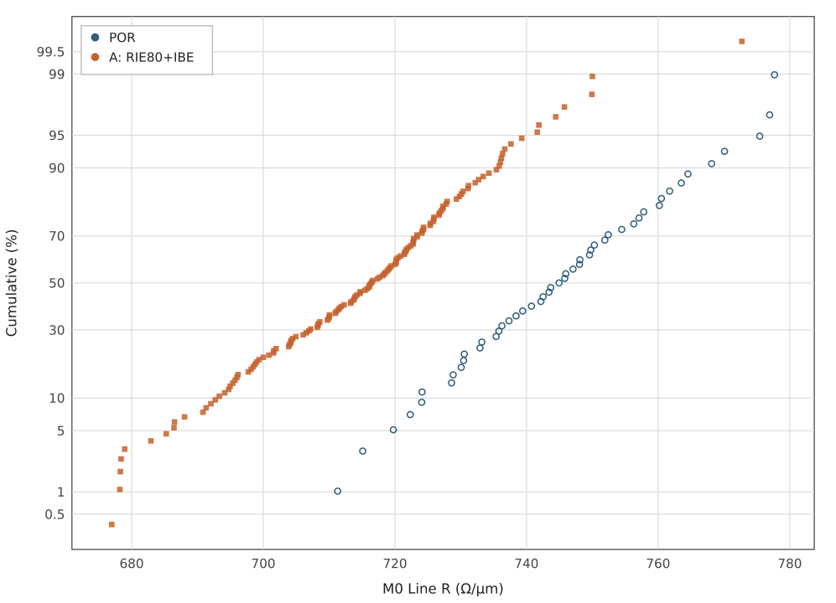
M0 Line Rs cumulative distribution
POR median 744.94
A median 716.40 (-3.8%)

